Slide 1
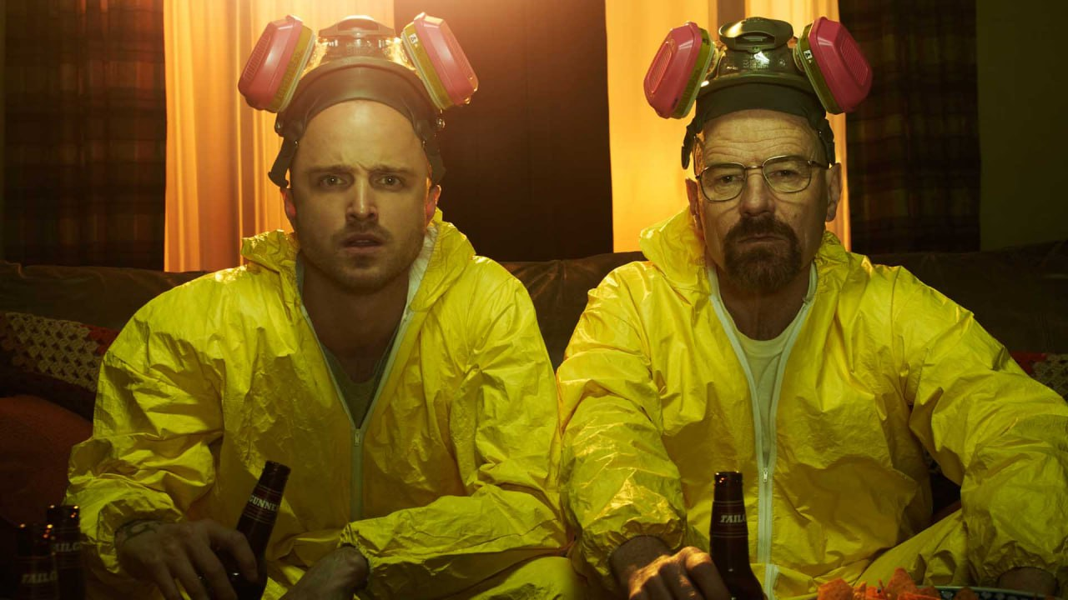
AvitoTech
ML CUP 2025
AmazMe
Владислав Костоглодов, Григорий Вязников

Slide 2
Task
Category
‘Телефоны’
Общая категория
cardinality = 53
Node
‘Айфон 13’
Node
‘Nokia 3310’
2nd lvl категория
cardinality = 424_068
Item
Продам айфон, Москва
Item
Iphone 13 128gb, Ижевск
Item
Телефон легенда, 600 руб.
Екатеринбург
Item
Продам, торга нет
5_000 руб.
Объявления
cardinality = 22_646_691

Slide 3
Task
Category
‘Телефоны’
Общая категория
cardinality = 53
Node
‘Айфон 13’
Node
‘Nokia 3310’
2nd lvl категория
cardinality = 424_068
Item
Продам айфон, Москва
Item
Iphone 13 128gb, Ижевск
Item
Телефон легенда, 600 руб.
Екатеринбург
Item
Продам, торга нет
5_000 руб.
Объявления
cardinality = 22_646_691

Slide 4
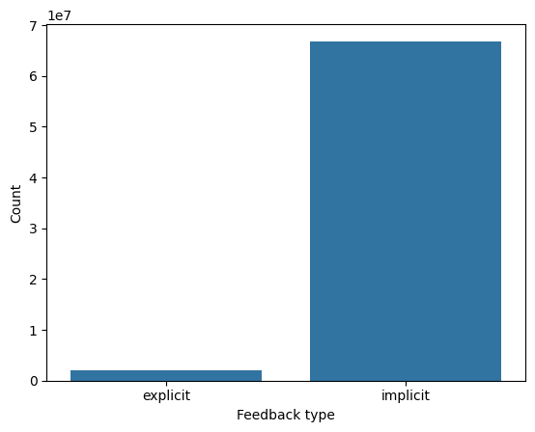
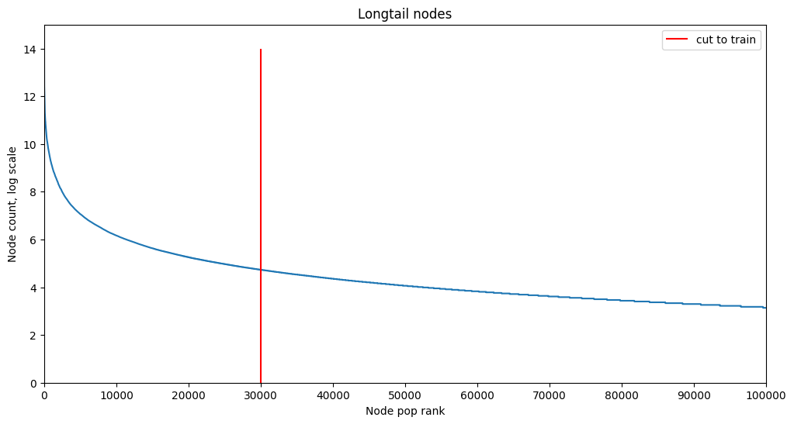
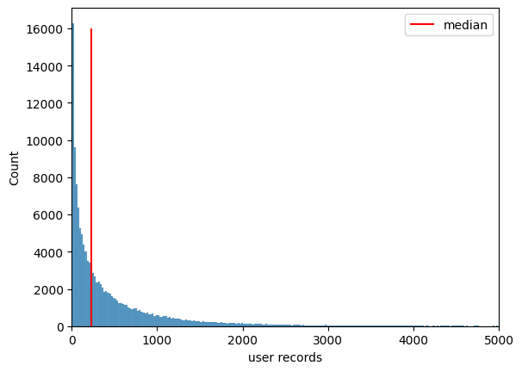
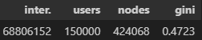
Data overview
Мысли вслух:
Как учитывать explicit feedback?
Сколько нод достаточно для тренировки?
Как учитывать фичи объявлений?
Как поведут себя трансформеры на такой отложенный таргет?

Slide 5
Data main steps
Retrieval train
Ranker train
For train
Последние 14 дней используем для валидации can.gen/ тренировки ranker
Оставляем top 30_000 node
Не забываем df_category.drop_nulls()
30
14
For inference
Clickstream
44
Notes:
Из-за малой глубины истории датасеты и длинного таргета, было опасно как нарезать дополнительные недели, так и уходить в сторону более короткой глубины таргета, оставили из бейзлайна

Slide 6
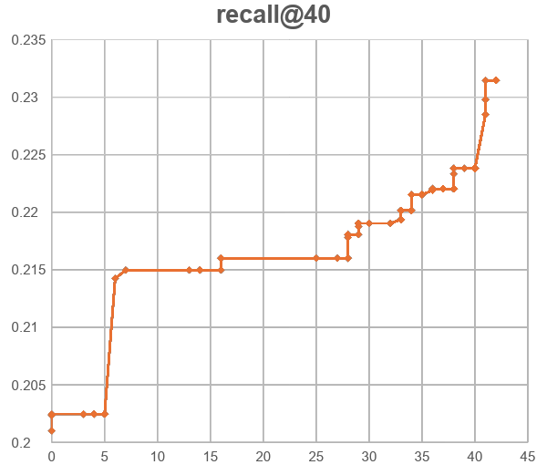
Хронология
сабмитов
Первый сабмит – 0.20
Лучший соло генератор в финале на прайват лб показал – 0.204

Slide 7
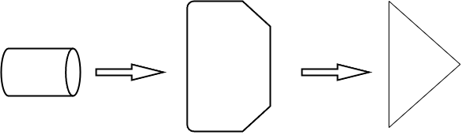
Embarrassingly Architecture
30_000
nodes
300
nodes
40
nodes
can gen
LAE
Ranker
Boosting
user-item matrix
Семплинг позитивов/негативов - 10/30 на юзера

Slide 8
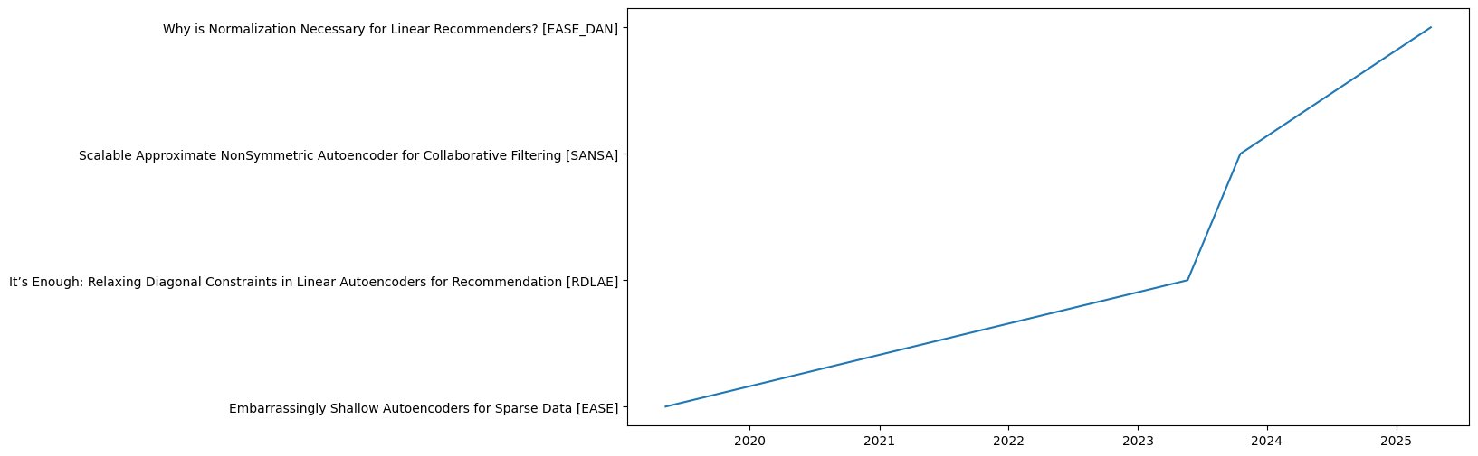
Candidate generators
EASE (2019)
Sansa / Elsa (2023)
Rdlae (2023)
Ease/rlae-dan (data adaptive normalization) 2025
Notes:
rdlae
https://arxiv.org/abs/2305.12922
Why is Normalization Necessary for Linear Recommenders?
https://arxiv.org/abs/2504.05805
https://dial.skku.edu/blog/2025_dan

Slide 9
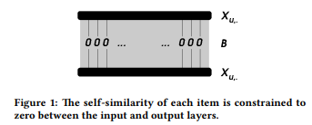
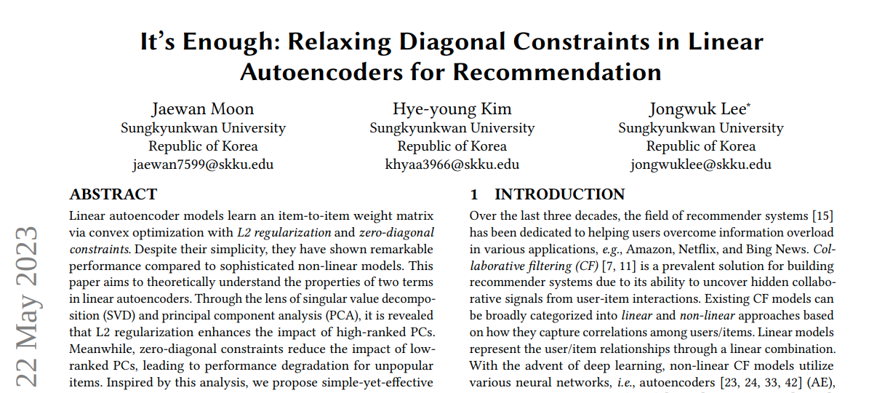
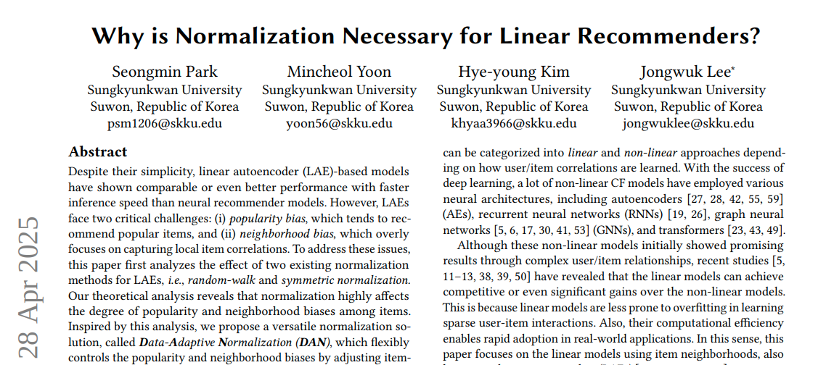
Why lae needs normalization?
RDLAE — это линейный автоэнкодер для рекомендаций, который ослабляет жесткие "нулевые" ограничения на диагональ весовой матрицы.
В отличие от классических моделей (например, EASEᵣ), где диагональ матрицы обязана быть нулевой (diag(B) = 0), RDLAE допускает ненулевые значения (diag(B) ≤ ξ), контролируя степень свободы
DAN — это "умная настройка" рекомендаций, которая помогает балансирировать между популярными и нишевыми товарами, а также учитывает общие закономерности в данных.
Это как "регулятор громкости" для двух проблем: засилья хитов (popularity bias) и узких рекомендаций (neighborhood bias).

Slide 10
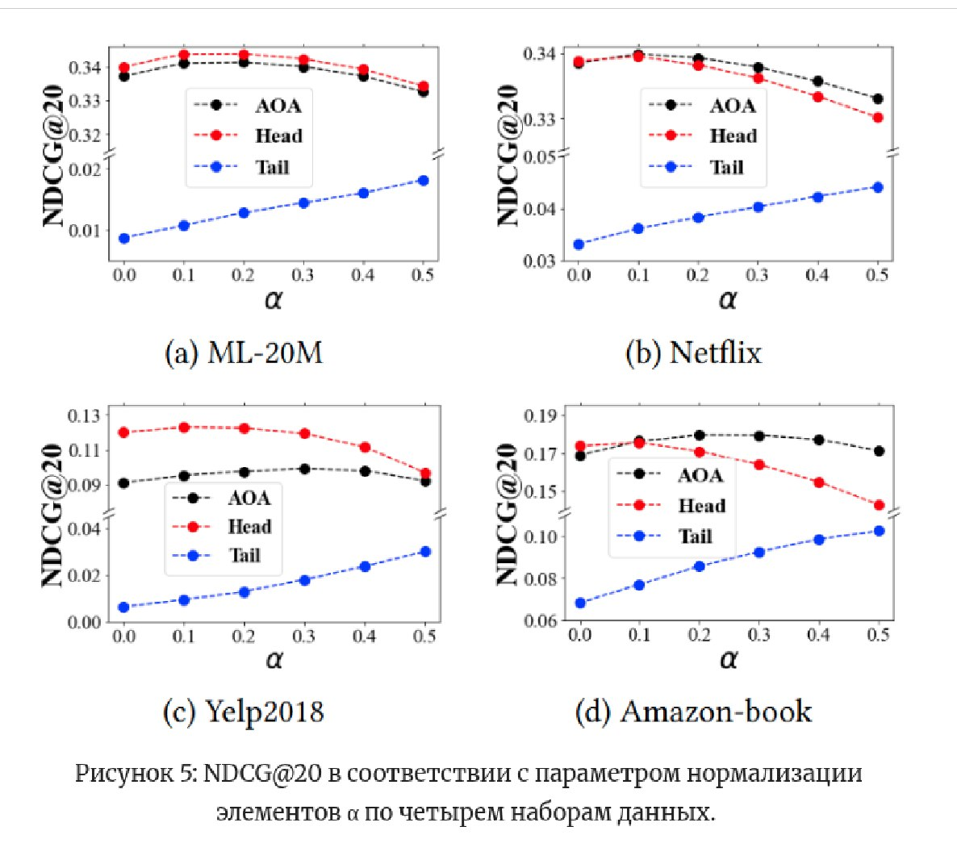
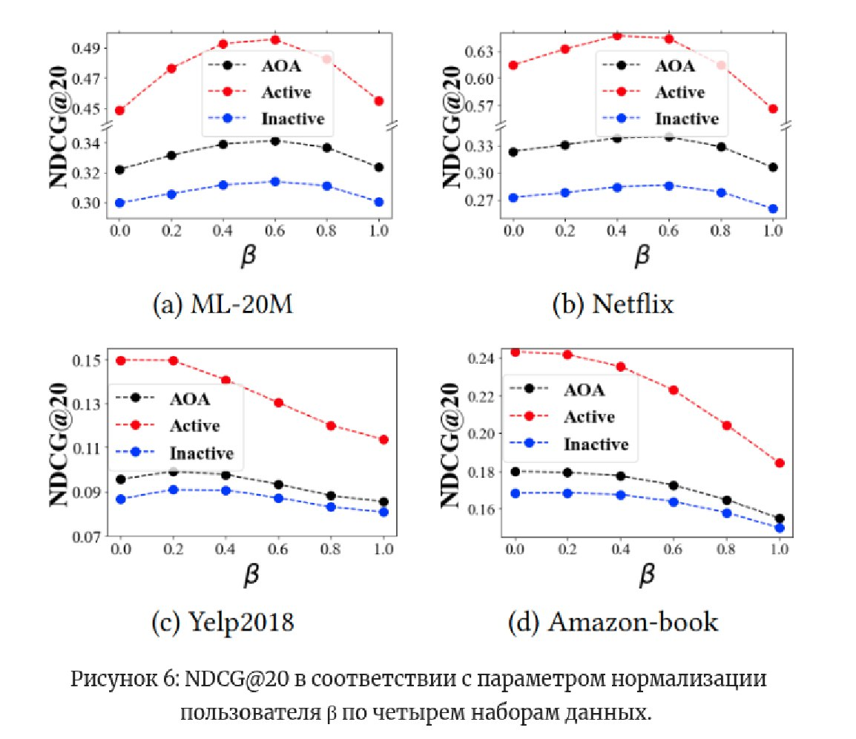
Why lae needs normalization?
Item адаптивная нормализация: эффективно устанавливать низкий показатель α для наборов данных с высоким индексом Джини и высокий показатель α для наборов данных с низким индексом Джини.
User адаптивная нормализация:эффективно устанавливать высокое значение β для наборов данных с высоким коэффициентом гомофильности и низкое значение β для наборов данных с низким коэффициентом гомофильности.
Нормализация, адаптивная к элементам (норма элемента), последовательно улучшает производительность Хвостовых товаров в обоих наборах данных, в то время как нормализация, адаптивная к пользователю (норма пользователя), показывает разные тенденции в разных наборах данных.
Notes:
blog https://dial.skku.edu/blog/2025_dan

Slide 11
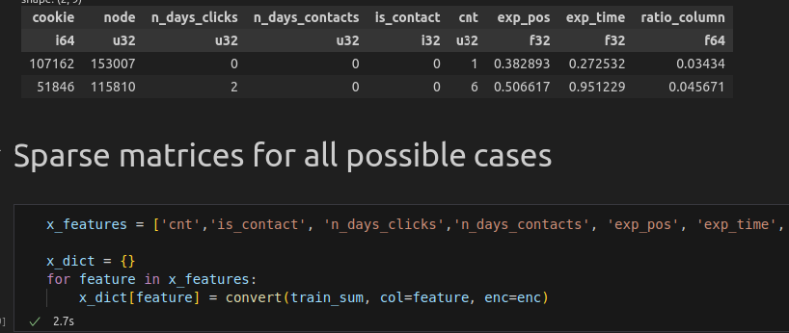
One matrix = many features
Notes:
мы можем переиспользовать полученную матрицу весов - добавить затухание по времени, позиции, количество уникальных дней (с контактами)

Slide 12
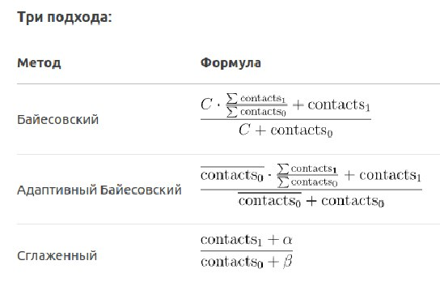
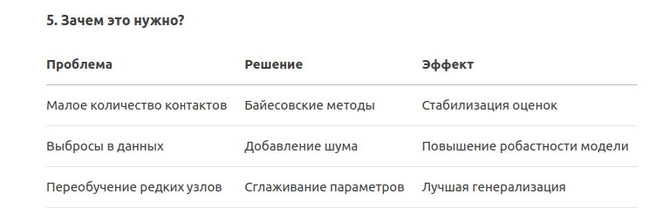
Rdlae ultimate
Метод | Формула | Особенность
Байесовский |  | Фиксированный параметр регуляризации C
Адаптивный Байесовский |  | Автоматический подбор C = mean(contacts₀)
Сглаженный |  | Простое аддитивное сглаживание
X = X_bool * log(1 + bayesian_weighted)
Recall@40
0.182 -> 0.202
Notes:
мы можем переиспользовать полученную матрицу весов - добавить затухание по времени, позиции, количество уникальных дней (с контактами)

Slide 13
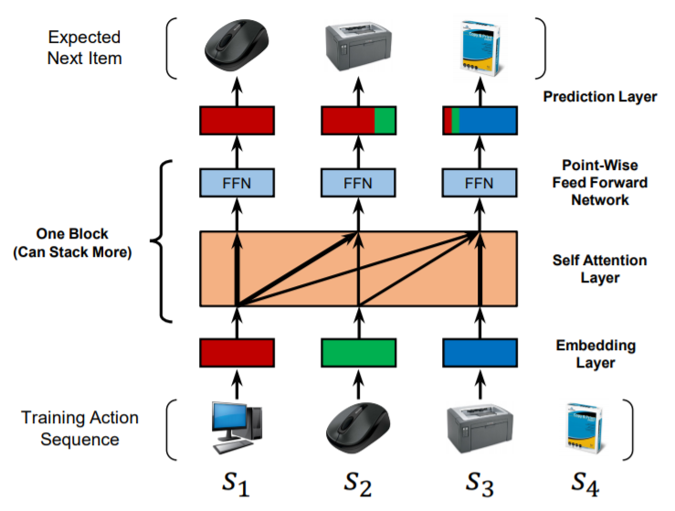


Sequential models
SasRec [RePlay] (node sequence)
SasRec [RePlay] (category sequence)
SasRec Barlow Twins [preprint: Ivan Razvorotnev, Evgeny Frolov, Marina Munkhoeva]
https://github.com/sb-ai-lab/RePlay/

Slide 14
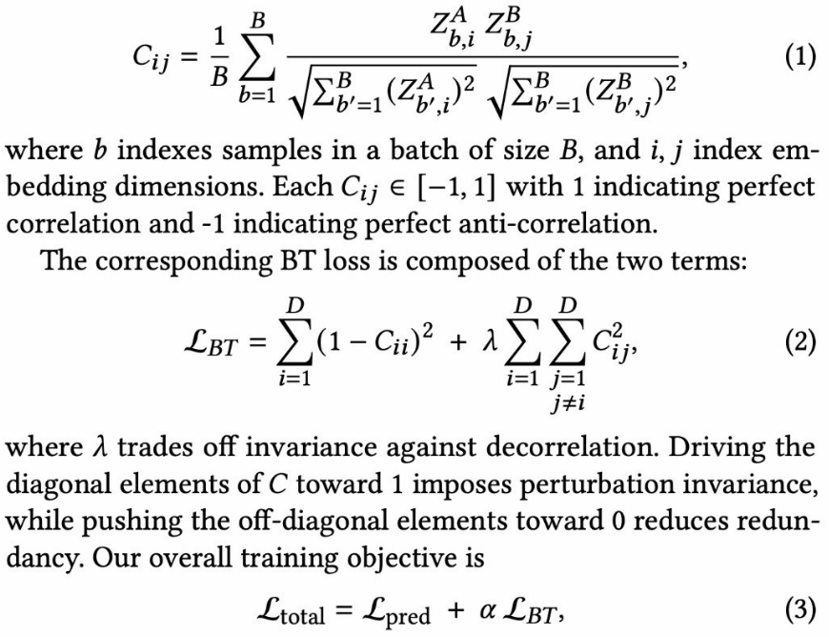
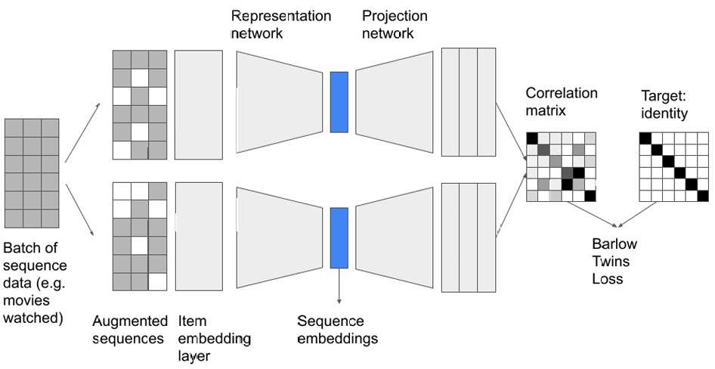
SasRec Barlow Twins (sasrec_bt)
Notes:
Создаем две "версии" (views) одной последовательности: Для каждой пользовательской последовательности S применяем два разных случайных искажения (аугментации) и получаем S^A и S^B.
Получаем эмбеддинги: Пропускаем S^A и S^B через Sasrec. Получаем два эмбеддинга Z^A и Z^B (размерности D).
Вычисляем Кросс-Корреляционную Матрицу (C): Сравниваем, насколько похожи (коррелируют) друг на друга все возможные пары измерений из Z^A и Z^B по всему батчу (размер батча B). Формула нормированная (чтобы значения были между -1 и 1):

Slide 15
SasRecBT_ultimate
Для lae хорошо сработала линейная комбинация пользовательских действий разных типов, контакт имеет больший вес
SasRecBT_ultimate = (SasRecBT_click + .5 * SasRecBT_is_contact) * sqrt(bayesian_weighted)
Recall@40
0.158 -> 0.184

Slide 16
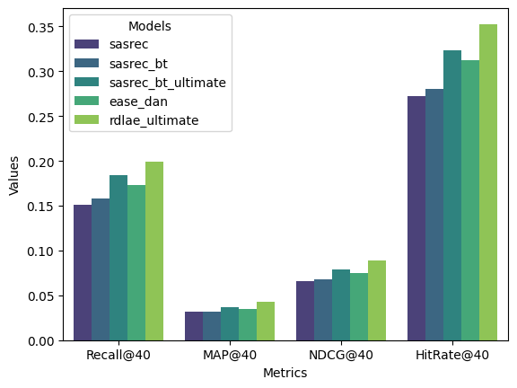
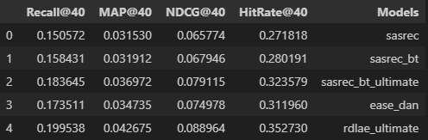
Can gen comparison

Slide 17
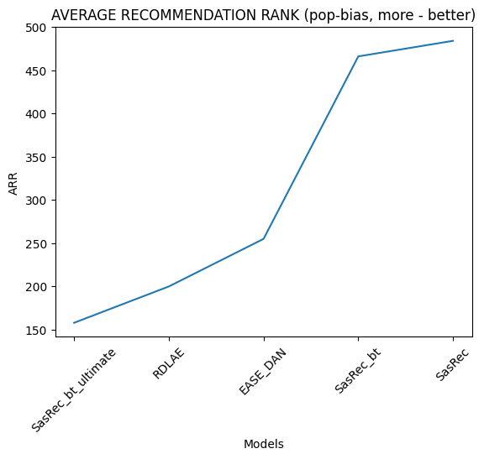
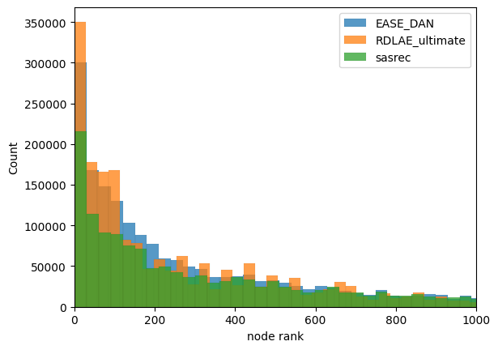
Pop bias

Slide 18

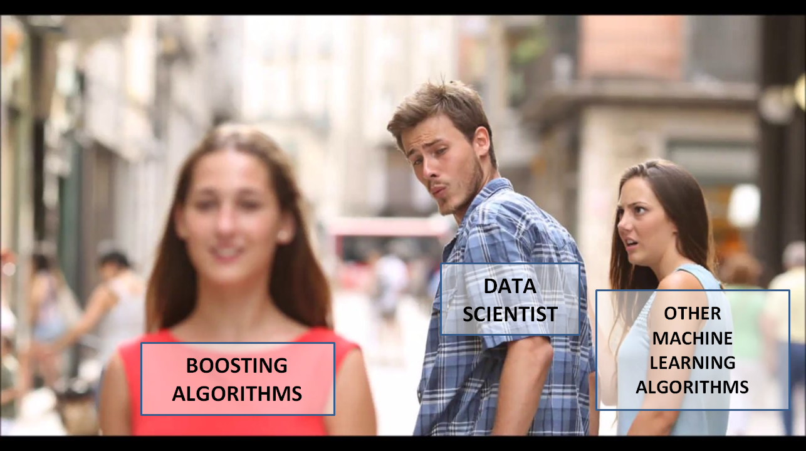

Ranking part

Slide 19

Features, Features, Features … features.
Models [score, rank]
EASE_DAN,
SasRec,
SasRec category
SasRec Barlow twins
Item features
node contact stats
category contact stats
User-Item features
user category stats
user most pop location count in node
user last contact/seen category

Slide 20
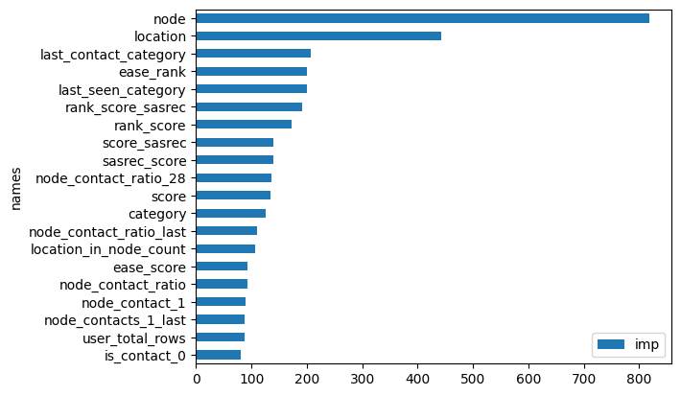
Most rated features
Sequential models scores/ranks
EASE/RDLAE scores/ranks
Contact ratio node/category
Last seen/contact category
User location count in node
node/category/location
Total 44 features

Slide 21
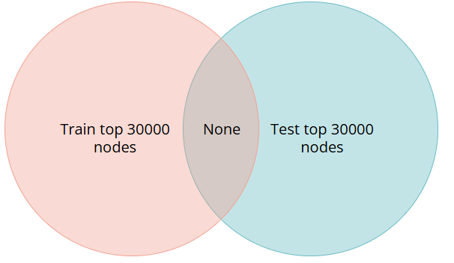
Small Trick
LGBM рейтит node
Маскируем node, которые попадают в топ 30_000 для теста
Notes:
Который повысил паблик скор, но мог привести к оверфиту под паблик (мы этого уже не узнаем)

Slide 22
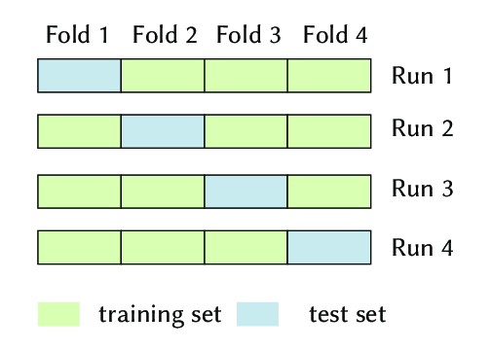
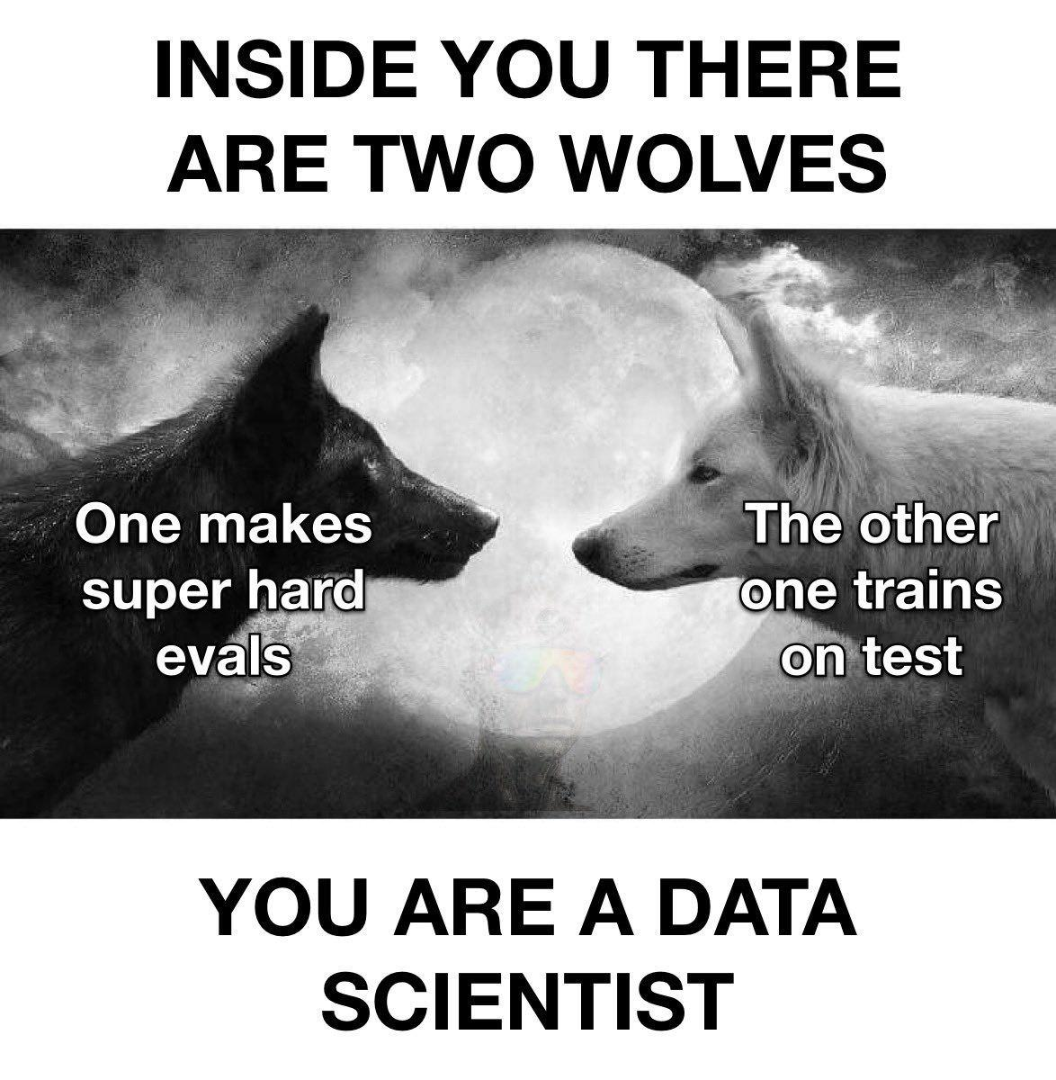
Training Ranker, Kfold
Optuna на каждый фолд
CatboostRanker + LGBM
валидируемся recall@40
split by user

Slide 23
Links to dive deeper
EASE:
https://arxiv.org/abs/1905.03375
RDLAE:
https://arxiv.org/abs/2305.12922
EASE DAN:
Why is Normalization Necessary for Linear Recommenders?
SasRec Barlow Twins:
https://github.com/RAZVOR/barlow_twins_sasrec

Slide 24


DM for any questions

Slide 25
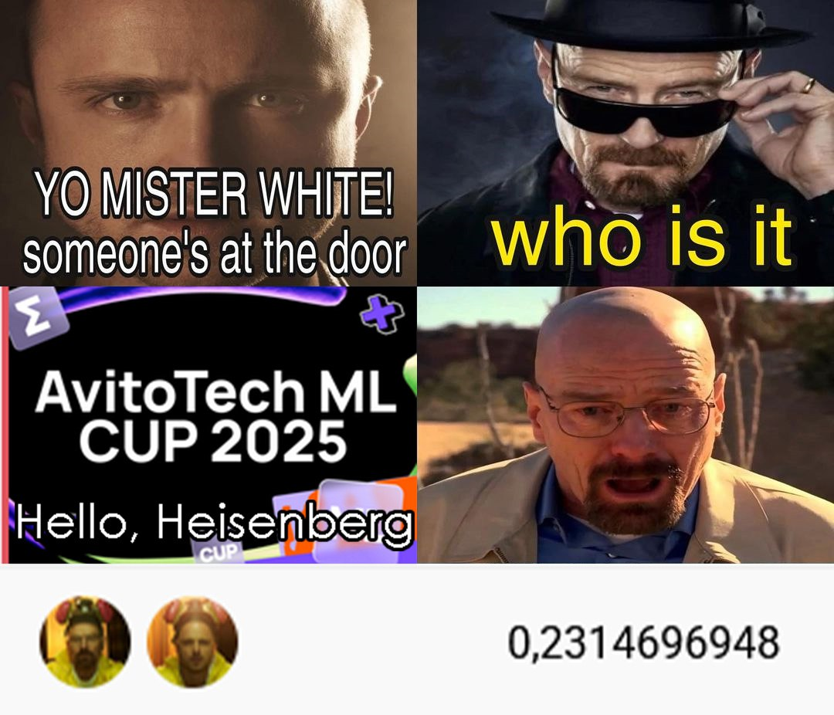
Спасибо за соревнование!

